Slide 1
Обучение элементам грамоты. «Буква Т» (окончание)

Slide 3
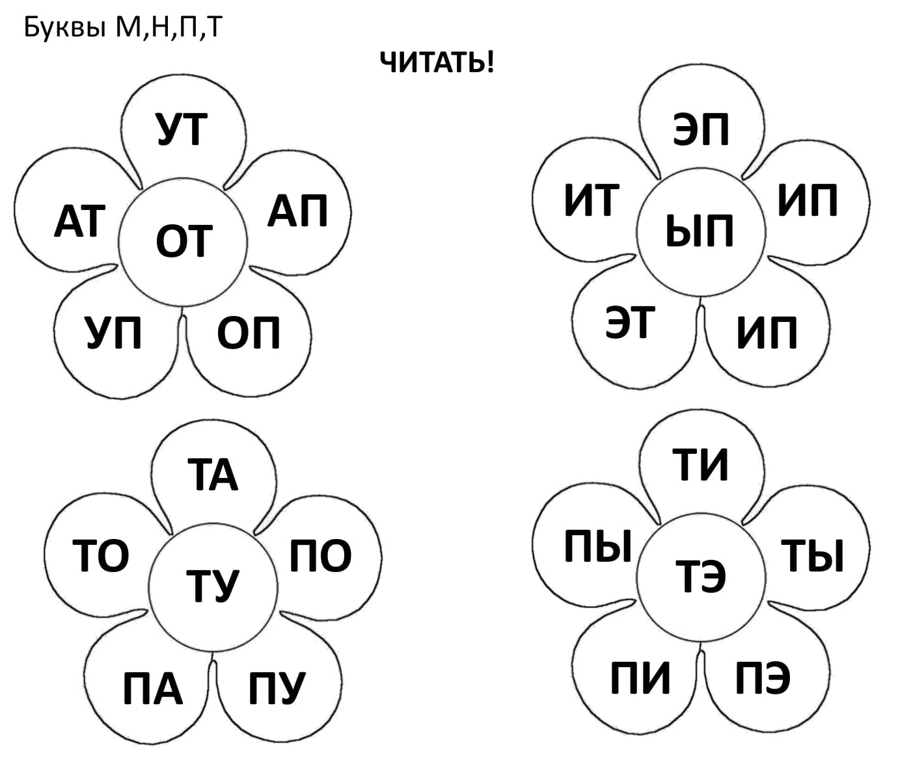

Slide 5
Прочитай слово. Правильно ли написаны все буквы? Напиши это слово в тетради.

Slide 6
Прочитай слово. Правильно ли написаны все буквы? Какая буква написана неправильно? Напиши это слово в тетради правильно.

Slide 7
Прочитай слово. Правильно ли написаны все буквы? Какая буква написана неправильно? Напиши это слово в тетради правильно.

